Slide 1
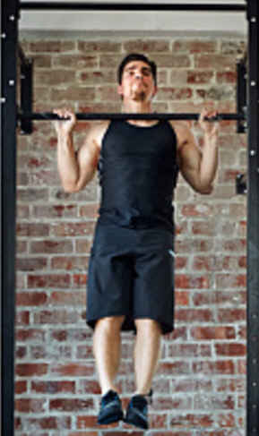
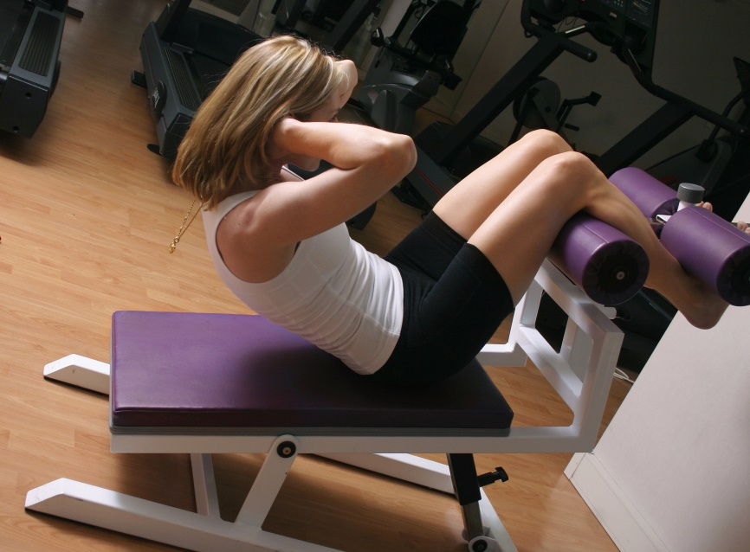



EL CONCEPTO DE:
Apitud Física
Prof. Edgar Lopategui Corsino
M.A., Fisiología del Ejercicio
Web: http://www.saludmed.com/
E-Mail: elopategui@intermetro.edu
Artículo: http://www.saludmed.com/
articulos/Fisiologia_del_Ejercicio/Pruebas_Apt-Fisica_Campo_Facil.html

Slide 2


BOSQUEJO
Agradecimientos
Propósito principal de la: Ponencia
Material educativo: Recursos y publicaciones
Consideraciones preliminares
El concepto de: Aptitud física
Indicaciones y objetivos: Pruebas de aptitud física
Análisis de la: Validez, confiabilidad y objetividad
Clasificación y tipos de: Evaluaciones de la aptitud física
Análisis de: Necesidades
Medidas de: Seguridad
Instrumentos de medición de: Bajo Costo
Interpretación/evaluación de los: Datos/resultados
Preguntas
Notes:
2

Slide 3

Notes:
3

Slide 4
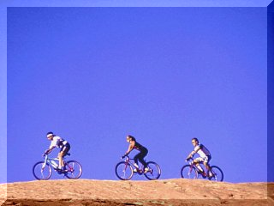
DEFINIENDO
APTITUD FÍSICA
Notes:
4

Slide 5
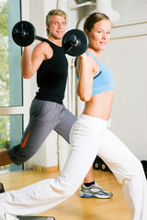
APTITUD FÍSICA
La capacidad de
responder a las
demandas físicas
rutinarias, con
suficiente reservas de
energía para manejar
efectivamente retos
de carácter súbitos
NOTA. Adaptado de: An Invitation to Health: The Power of Now. 17ma. ed.; (p. 206), por D. Hales, 2017, Boston, MA: Cengage Learning. Copyright 2017, por Cengage Learning
Notes:
5

Slide 6

APTITUD FÍSICA
Definición Clásica:
la capacidad de llevar a cabo
las actividades cotidianas
normales (trabajo y asueto)
con vigor, eficiencia y sin
fatigarse en exceso, teniendo
aún energía suficiente para
disfrutar de pasatiempos y
lidiar con emergencias
imprevistas
NOTA. Adaptado de: President's Council on Physical Fitness and Sports, 1971, Physical Fitness Research Digest, Series 1(1).
Notes:
6

Slide 7
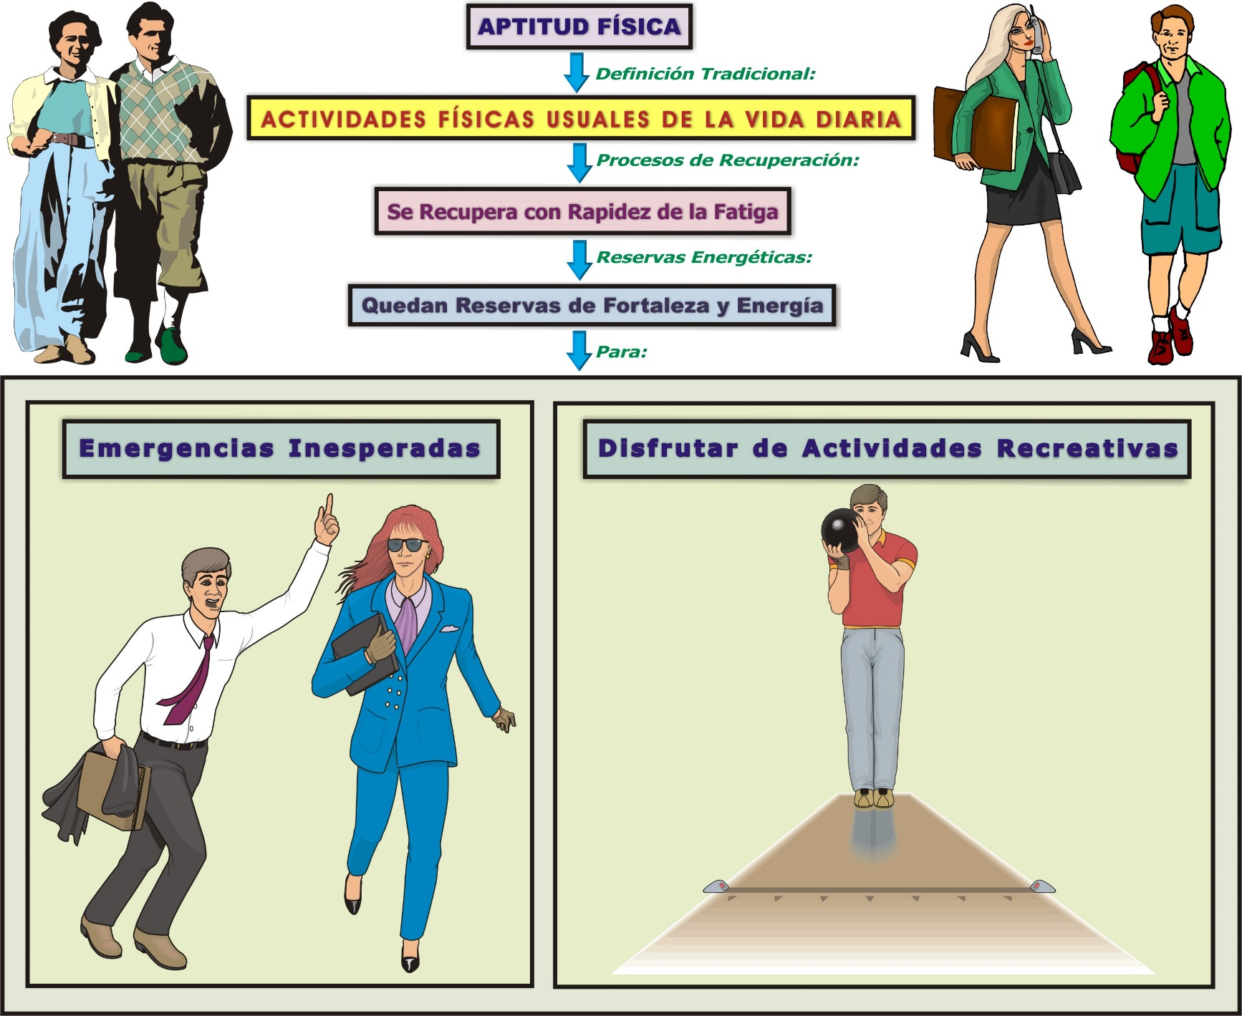
Notes:
7

Slide 8
APTITUD FÍSICA
Actividades Usuales de la Vida Diarias
Se Recupera con Rapidez de la Fatiga
Quedan Reservas de Fuerza y Energía Para
Emergencias
Inesperadas
Disfrutar de Actividades
Recreativas
Notes:
8

Slide 9
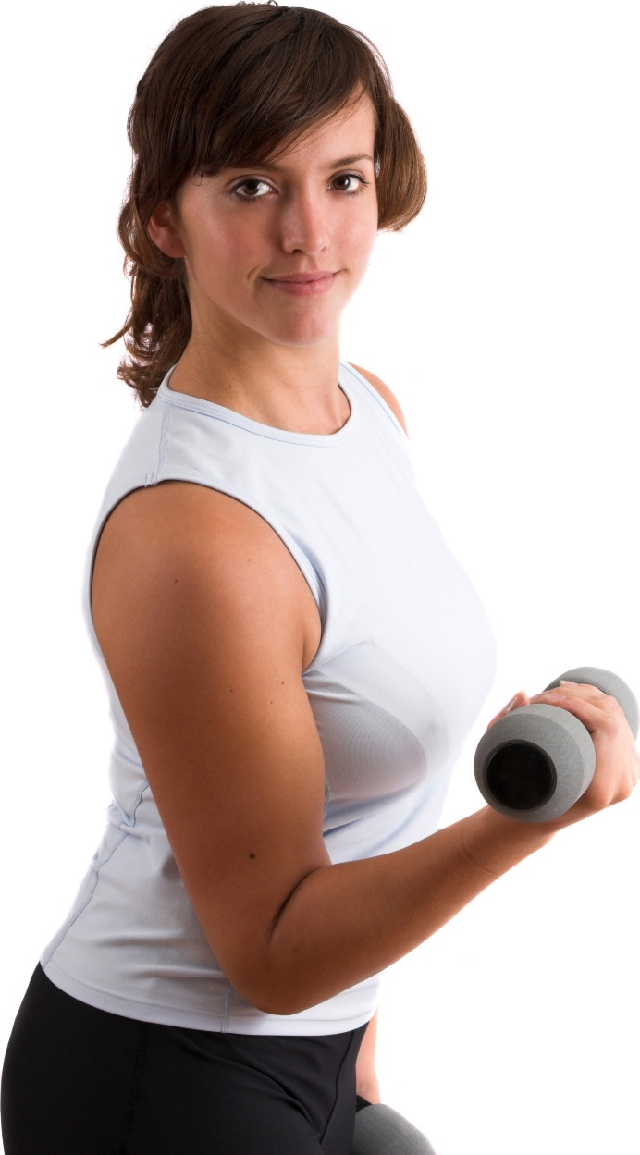
APTITUD FÍSICA
Según Casperson, 1985:
Un conjunto de
atributos que las
personas poseen o
alcanzan que se
relaciona con la
habilidad para llevar a
cabo actividad física
NOTA. Adaptado de: "Physical Activity, Exercise, and Physical Fitness: Definitions and Distinctions for Health-Related Research", por: C. J. Caspersen, K. E. Powell, y G. M. Christensen, 1985, Public Health Reports, 100(2), p. 128. Recuperado de http://pubmedcentralcanada.ca/pmcc/articles/PMC1424733/pdf/pubhealthrep00100-0016.pdf
Notes:
9

Slide 10

APTITUD
FÍSICA
* SEGÚN: Nieman, D.C., 1986, p. 34 *
“Un Estado de Energía Dinámica y Vitalidad que
nos Capacita/Permite no Solamente Llevar a
Cabo Nuestras Tareas Diarias, Práctica de
Actividades Recreativas y Encarar Emergencias
Imprevistas, sino también nos Ayuda a Prevenir
las Enfermedades Hipocinéticas, mientras se
Funciona a Niveles Óptimos de la Capacidad
Intelectual y Experimentar el Disfrute de la Vida”
NOTA. Reproducido de: The Sports Medicine Fitness Course. (p. 34), por D. C. Nieman, 1986, Palo Alto, CA: Bull Publishing Company. Copyright 1986 por Bull Publishing Co.
.
Notes:
10

Slide 11
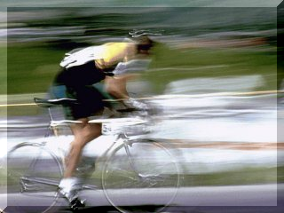
APTITUD
FÍSICA
* SEGÚN: E. Lopategui Corsino, 2006 *
Habilidades o Potencial Particular para Llevar
a cabo Efectivamente, y sin Fatiga Excesiva,
Actividades Físicas de Diversas Dimensiones
(Particularmente Actividades que Involucren
Demandas Cardio-Respiratorias o Aeróbicas)
y Tareas Cotidianas Diarias, con Reservas
Energéticas para Cualquier otra
Emergencia de Caracter Físico
NOTA. Adaptado de: Bienestar y Calidad de Vida. (p. 44), por E. Lopategui Corsino, 2006, Hoboken, NJ: John Wiley & Sons, Inc. Copyright 2006 por Edgar Lopategui Corsino.
.
Notes:
11

Slide 12
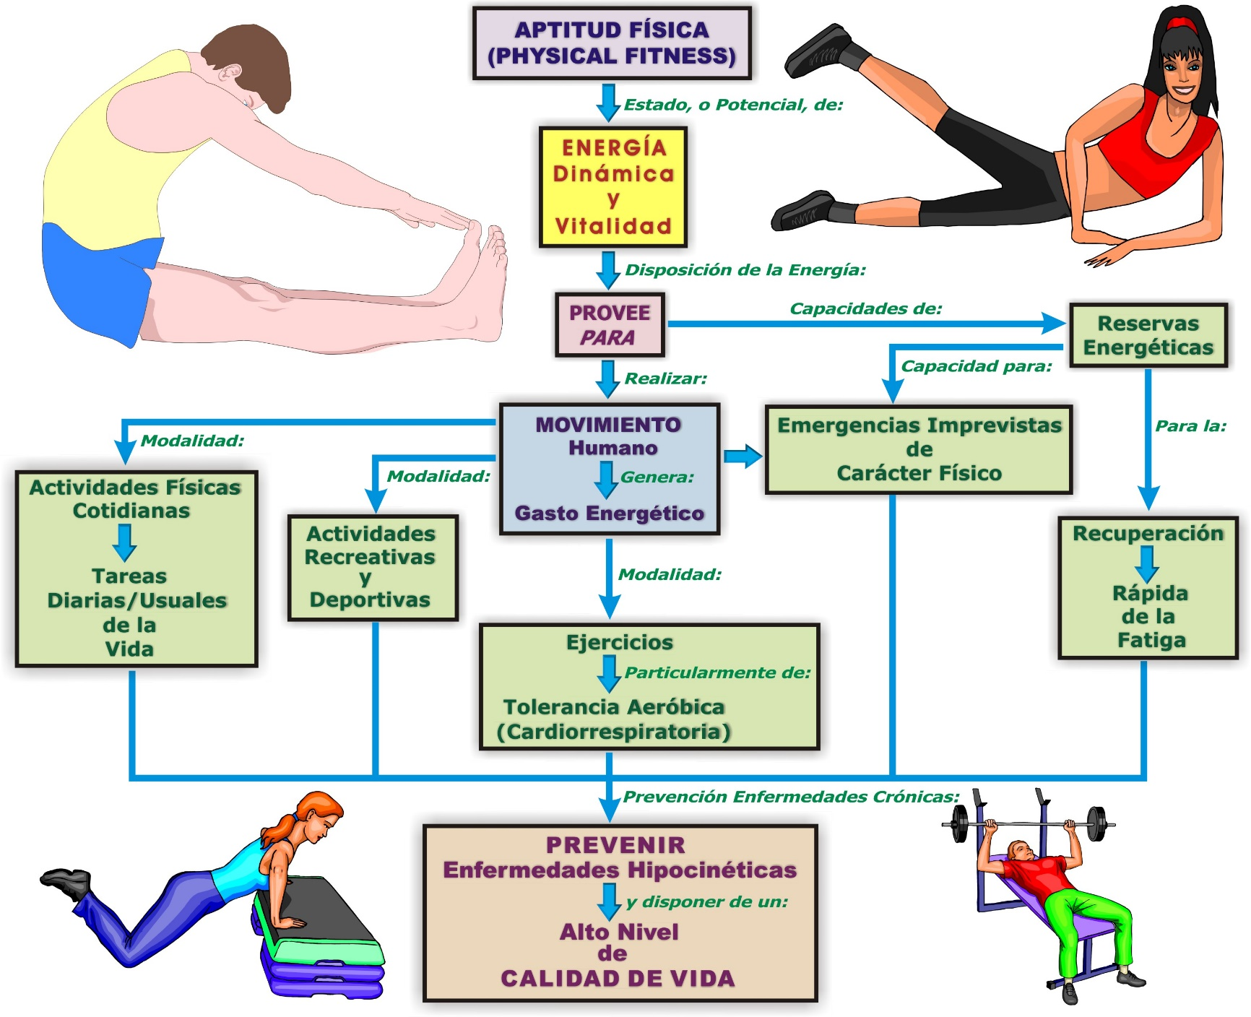
Notes:
12

Slide 13
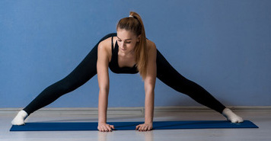
TE PUEDES CONSIDERAR
FÍSICAMENTE ÁPTO SI:
Se satisfacen las demandas energéticas diarias
Se posee la capacidad de manejar efectivamente emergencias súbitas, e imprevistas, que requieren una intervención física/metabólica
El organismo humano se encuentra en un nivel de aptitud física óptimo, de manera que se establece un riesgo mínimo para incurrir en problemas de la salud, como bien lo podrían ser las cardiopatías coronarias
NOTA. Adaptado de: An Invitation to Health: The Power of Now. 17ma. ed.; (p. 206), por D. Hales, 2017, Boston, MA: Cengage Learning. Copyright 2017, por Cengage Learning
Notes:
13

Slide 14

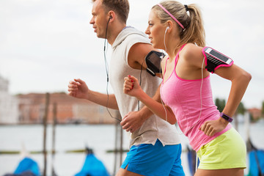

APTITUD FÍSICA:
CARACTERÍSTICAS
Energía dinámica y vitalidad: Reservas de energía
Confronta emergencias imprevistas efectivamente
Tolerancia a la fatiga prematura
Rápida recuperación
Óptima capacidad funcional: Act Cotidianas y Ocupacionales
Mayor capacidad inmunológica: Menos problemas de salud
Prevención de enfermedades: Hipocinéticas
Mejor autoestima y función cognitiva
Alto nivel de calidad de vida
Notes:
14

Slide 15

APTITUD FUNCIONAL
La capacidad para llevar a
cabo, efectivamente, las
actividades básicas de la
vida diaria, en una
manera eficiente y con el
riesgo mínimo de
incidencias de traumas o
accidentes
NOTA. Adaptado de: An Invitation to Health: The Power of Now. 17ma. ed.; (pp. 206-207, 628), por D. Hales, 2017, Boston, MA: Cengage Learning. Copyright 2017, por Cengage Learning
Notes:
15

Slide 16
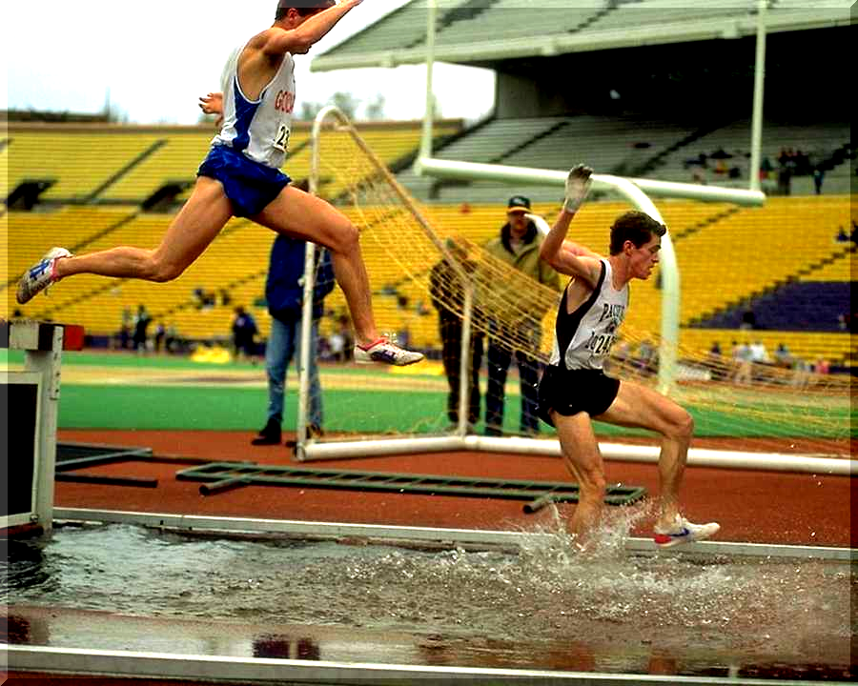
COMPONENTES DE LA
APTITUD FÍSICA
Notes:
16

Slide 17
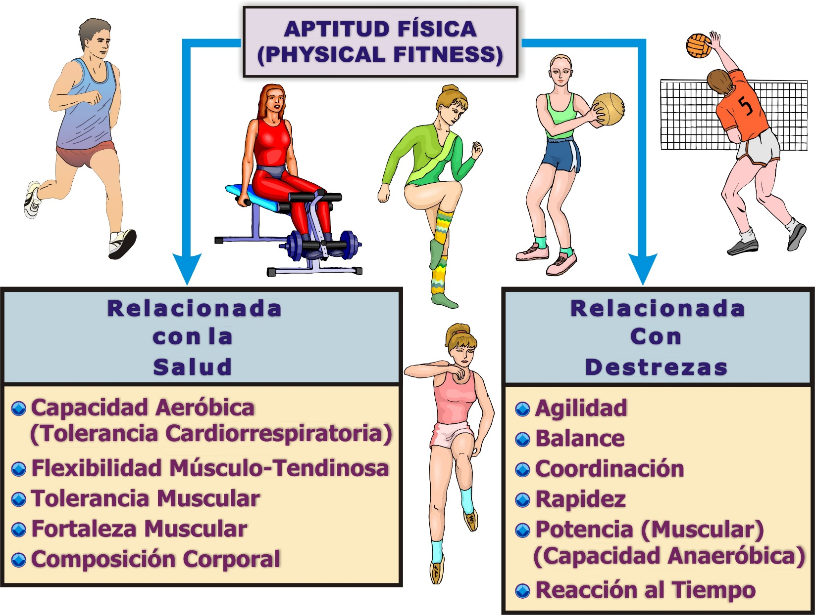
NOTA. Adaptado de: "Physical Activity, Exercise, and Physical Fitness: Definitions and Distinctions for Health-Related Research", por: C. J. Caspersen, K. E. Powell, y G. M. Christensen, 1985, Public Health Reports, 100(2), p. 128. Recuperado de http://pubmedcentralcanada.ca/pmcc/articles/PMC1424733/pdf/pubhealthrep00100-0016.pdf
Notes:
17

Slide 18
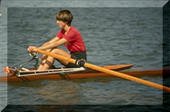
COMPONENTES RELACIONADOS
CON LA SALUD
Notes:
18

Slide 19
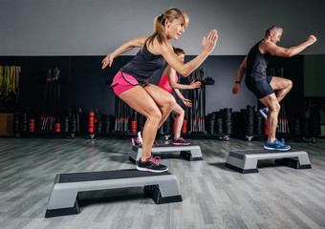
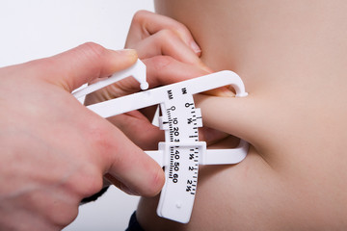
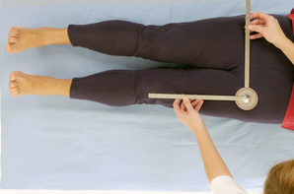
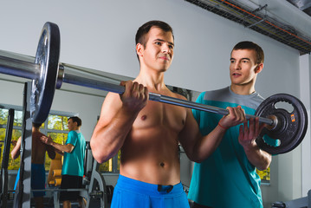
COMPONENTES DE LA APTITUD FÍSiCA:
- Relacionados con la Salud -
Tolerancia Cardiorrespiratoria
Flexibilidad
Composición
Corporal
Fortaleza y Tolerancia Muscular
Notes:
19

Slide 20
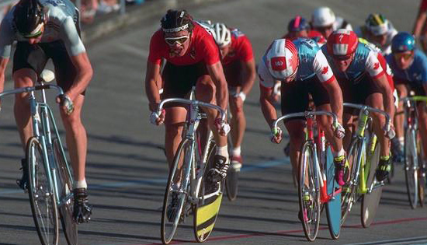
APTITUD FÍSICA
RELACIONADA CON LA SALUD
Los componentes de la aptitud física que afectan el bienestar y la salud del individuo, los cuales incluyen la capacidad aeróbica, flexibilidad, fortaleza muscular, tolerancia muscular y composición corporal
Notes:
20

Slide 21
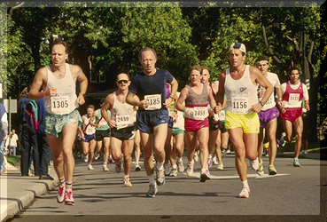
CAPACIDAD
AERÓBICA
Es la Capacidad del Corazón,
los Vasos Sanguíneos y los Pulmones
para Funcionar Eficientemente y
Llevar a cabo Actividades Sostenidas
con poco Esfuerzo, menos Fatiga,
y con una Recuperación Rápida
Notes:
21

Slide 22
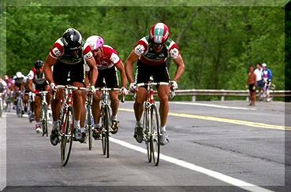
CAPACIDAD
AERÓBICA
Fisiológicamente Significa la
Habilidad del Individuo para
Tomar (Respiración),
Transportar (Cardiovascular) y
Utilizar (Enzimas Aeróbicas)
Oxígeno durante Ejercicios Vigorosos
y Prolongados (Aeróbicos)
Notes:
22

Slide 23
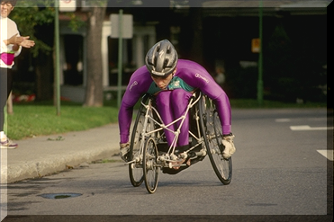
CAPACIDAD AERÓBICA
- SINÓNIMOS -
Tolerancia Cardiorrespiratoria
Tolerancia Cardiovascular
Consumo de Oxígeno Máximo
Aptitud Fisiológica
Estámina
Aire
Estar en Forma (Aptitud Física)
Notes:
23

Slide 24
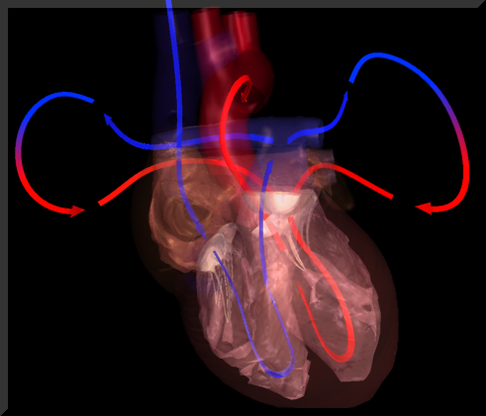
CAPACIDAD AERÓBICA
- SUBCOMPONENTES -
El Sistema de Transporte de Oxígeno
(Pulmones, Corazón,
Sangre/Hemoglobina,Vasos Sanguíneos)
El Músculo Esquelético (Específico al
Deporte Aeróbico Practicado)
Notes:
24

Slide 25
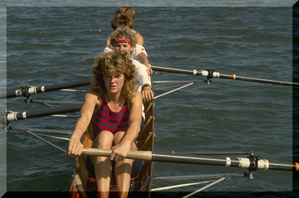
CAPACIDAD AERÓBICA
- Método de Entrenamiento -
Especificidad del
Entrenamiento
(Específico al Deporte)
Notes:
25

Slide 26

APTITUD METABÓLICA
La disminución en el riesgo para
la diabetes sacarina y
enfermedades cardiovasculares,
lo cual puede ser logrado a
través de un programa de
ejercicio de intensidad moderada,
aún con la presencia de poca, o
ninguna mejoría a nivel
cardiorrespiratorio
NOTA. Adaptado de: An Invitation to Health: The Power of Now. 17ma. ed.; (pp. 206-207, 628), por D. Hales, 2017, Boston, MA: Cengage Learning. Copyright 2017, por Cengage Learning
Notes:
26

Slide 27
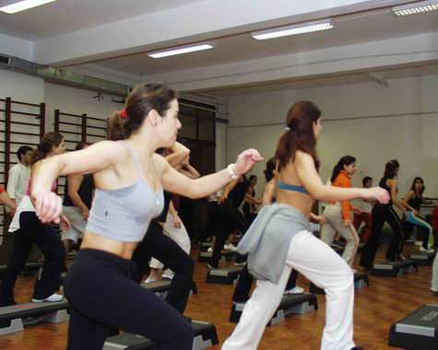
APTITUD METABÓLICA
Mejoramiento en el perfil metabólico a través de un programa de ejercicio de intensidad moderada, a pesar de poco o ningún mejoramiento en
medidas de aptitud física
Notes:
27

Slide 28
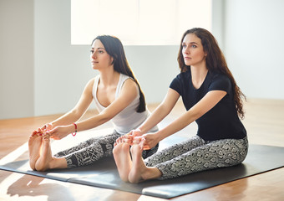
FLEXIBILIDAD
La Capacidad de usar un Músculo en
Toda la Amplitud de su Movimiento
y de Poner en Funcionamiento las
Articulaciones; Doblarlas,
Enderezarlas, y Torcerlas Fácilmente
Notes:
28

Slide 29
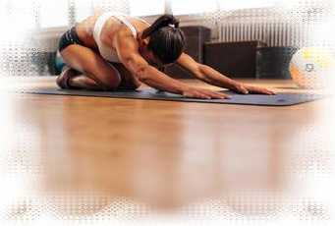
FLEXIBILIDAD
- TIPOS -
Flexibilidad Estática:
Es la amplitud de un posible movimiento
alrededor de una coyuntura o secuencia
De coyunturas
Flexibilidad Dinámica:
Es la oposición o la resistencia de una
coyuntura al movimiento
Notes:
29

Slide 30
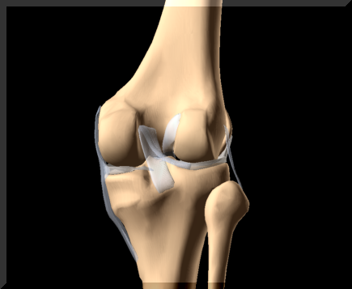
FLEXIBILIDAD
- Límites Estructurales -
Alineamiento estructural de los huesos
Cantidad de tejido muscular y grasa
Ligamentos y otras estructuras
asociadas con la cápsula de la coyuntura
Los tendones y otros tejidos conectivos
La piel
Notes:
30

Slide 31

FLEXIBILIDAD
- ENTRENAMIENTO -
(Desarrollo)
Estiramientos pasivos-estáticos:
Sostener la posición del estiramiento
Final durante un período de tiempo
Estiramientos activos-balísticos:
Son movimientos de estiramiento
rápidos y forzados (rebotantes)
Notes:
31

Slide 32
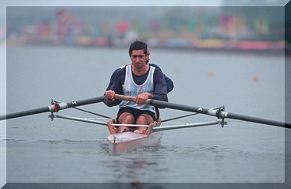
TOLERANCIA
MUSCULAR
La Capacidad que tiene un Músculo
para Ejercer una Fuerza
Repetidamente o Mantener una
Contracción Fija o Estática Durante
un Período de Tiempo
Notes:
32

Slide 33
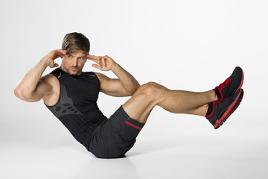

TOLERANCIA MUSCULAR
- Método de Entrenamiento -
Entrenamiento con resistencias
(poca resistencia, muchas repeticiones)
Ejercicios calisténicos
Notes:
33

Slide 34
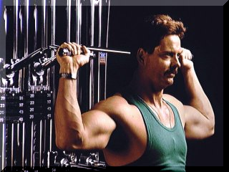
FORTALEZA
MUSCULAR
La Capacidad que tiene un Músculo
para Ejercer una Fuerza o
Tensión Máxima contra
una Resistencia
Notes:
34

Slide 35
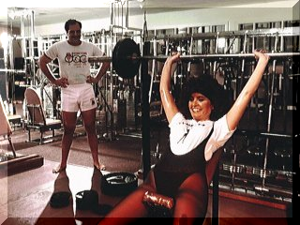
FORTALEZA MUSCULAR
- SUBCOMPONENTES -
Dinámica
Isométrica o estática
Potencia (Trabajo por
Unidad de Tiempo)
Notes:
35

Slide 36

FORTALEZA MUSCULAR
- Tipos de Contracciones -
Dinámina/Isotónica:
Concéntrica (Acortamiento,
Miométrica, Trabajo Positivo)
Eccéntrica (Alargamiento,
Trabajo Negativo)
Isométrica
Isocinética
Notes:
36

Slide 37
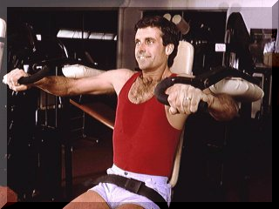
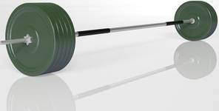
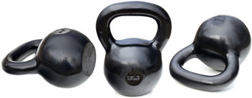
FORTALEZA MUSCULAR
- Método de Entrenamiento -
Exposición del músculo a una tensión
máxima o cercana del máximo
(mucho peso)
3 - 10 repeticiones (pocas repeticiones)
Notes:
37

Slide 38
COMPOSICIÓN
CORPORAL
El Nivel Relativo que tiene el Cuerpo
entre el Peso sin Grasa
(Liso, Magro o Masa Corporal Activa)
y el Peso Graso
(la Grasa Almacenada en el Cuerpo)
Notes:
38

Slide 39
COMPOSICIÓN CORPORAL
- SUBCOMPONENTES -
Estatura/talla
Peso liso/magro (masa corporal activa)
vs. peso graso
Peso total (masa corporal total)
Tipos físicos (endomorfo, ectomorfo y
mesomorfo)
Fluidos/líquidos (agua) vs. sólidos
Notes:
39

Slide 40
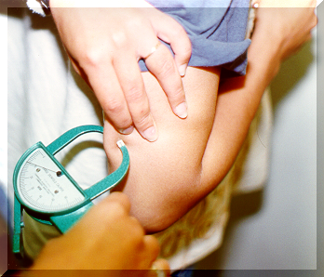
COMPOSICIÓN CORPORAL
- ENTRENAMIENTO -
(Desarrollo)
La estatura la determinan los factores genéticos
El peso magro puede desarrollarse mediante
ejercicios generales para desarrollo muscular, y
a través de un programa de ejercicios con pesas
Los tipos físicos los determina también hasta
cierto grado la herencia
El peso total del individuo puede ser modificado
mediante los cambios en el balance calórico
(ingesta calórica vs. gasto calórico)
Notes:
40

Slide 41
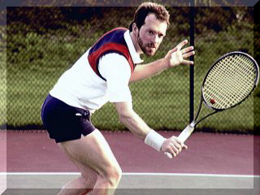
COMPONENTES RELACIONADOS
CON DESTREZAS
Notes:
41

Slide 42
COMPONENTES DE LA APTITUD FÍSiCA:
- Relacionados con las Destrezas -
Agilidad
Coordinación
Rapidez
Reacción
Al Tiempo
Balance
Potencia
Notes:
42

Slide 43
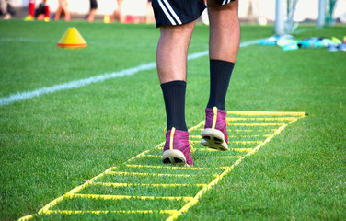
APTITUD FÍSICA
RELACIONADA CON DESTREZAS
Los componentes de la aptitud física que son importantes para el éxito en actividades de destrezas y eventos atléticos; se incluyen, tradicionalmente, la agilidad, balance, coordinación, potencia, reacción al tiempo y rapidéz.
Notes:
43

Slide 44
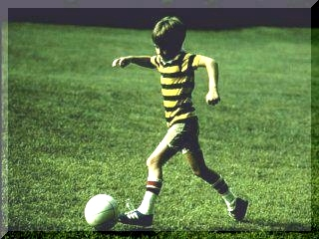
CAPACIDAD
MOTORA
Es la Capacidad de los Músculos
para Funcionar Armoniosamente,
Eficientemente, de donde Resulta
un Movimiento Muscular
Suave y Coordinado
Notes:
44

Slide 45
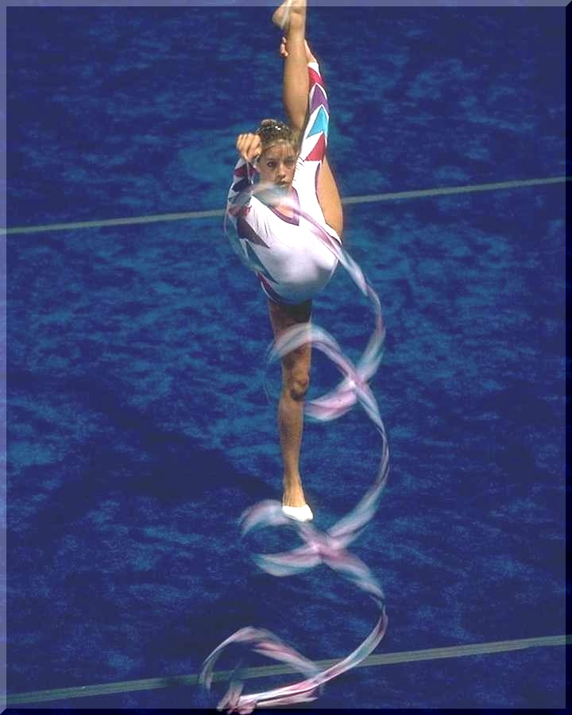
COORDINACIÓN
La Habilidad para Combinar
Movimientos Musculares
en una Forma Suelta y Eficiente
Notes:
45

Slide 46
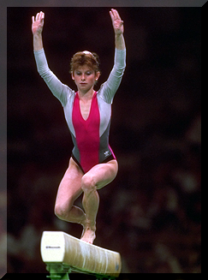
BALANCE
La Habilidad para Controlar el
Cuerpo durante Actividades
que Requieren Equilibrio
Notes:
46

Slide 47
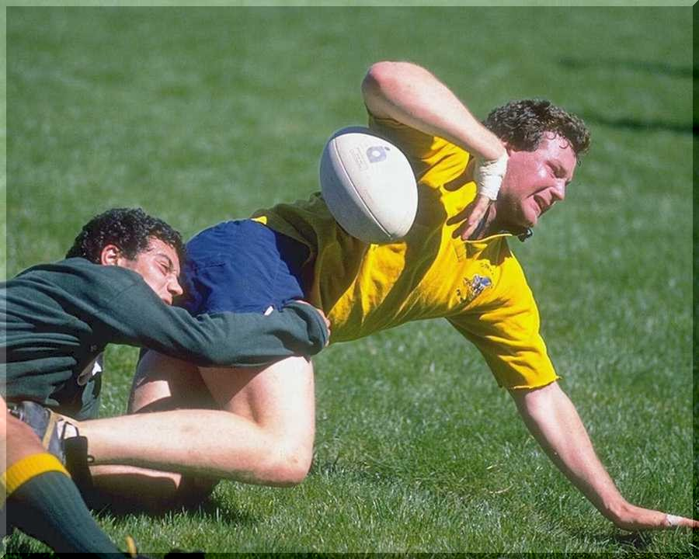
AGILIDAD
La Habilidad para Cambiar la
Posición del Cuerpo con
Rapidez y Soltura
Notes:
47

Slide 48
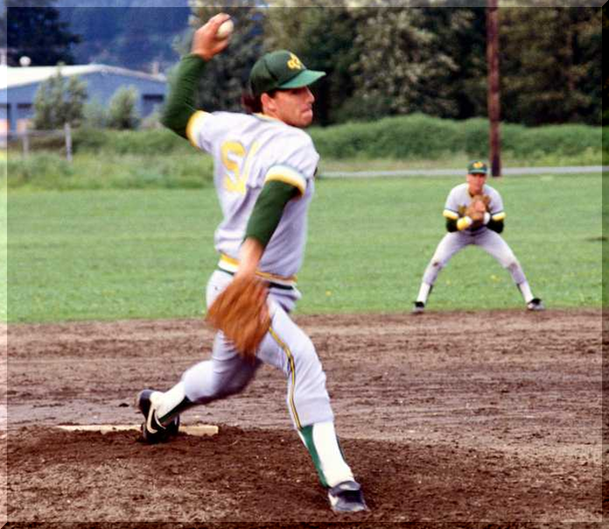
PRECISIÓN
La Habilidad para Colocar
el Cuerpo o un Objeto en Donde
se Desea que esté
Notes:
48

Slide 49

CAPACIDAD MOTORA
- Método de Entrenamiento -
Específico para la actividad
No puede ser entrenado
Notes:
49

Slide 50
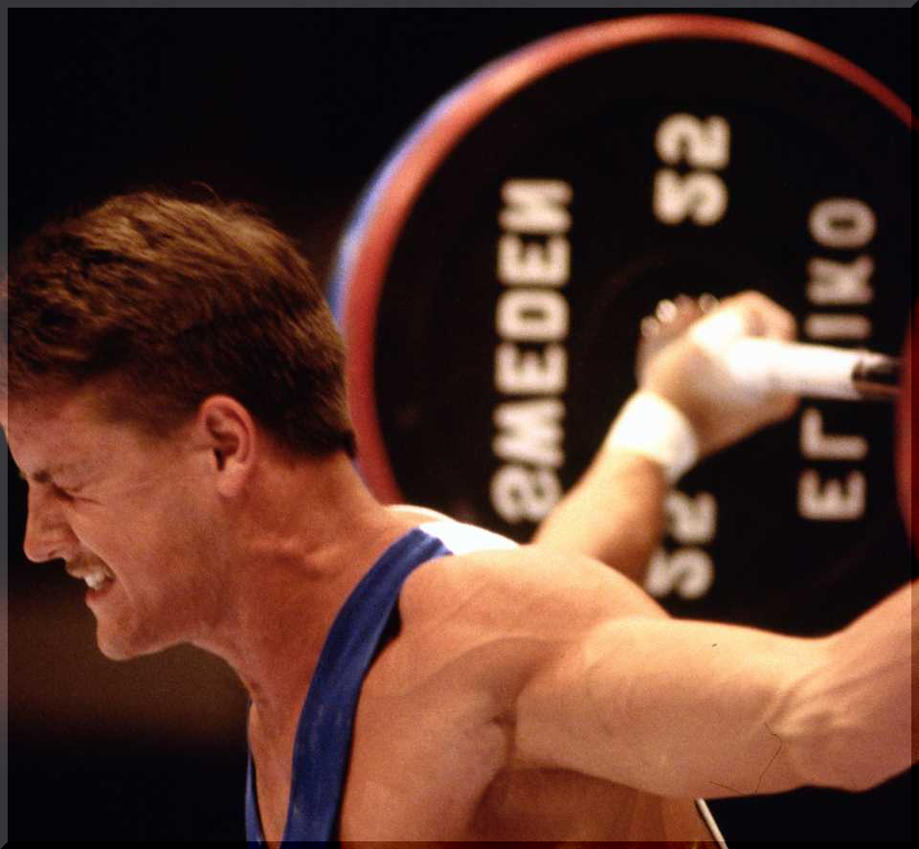
POTENCIA
MUSCULAR
La Capacidad de un Músculo para
Ejercer una Fuerza o Movimiento
Máximo en el Menor Tiempo Posible
Notes:
50

Slide 51
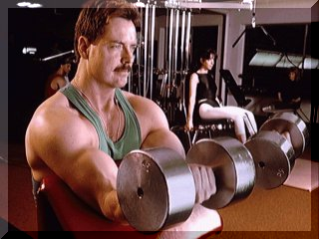

POTENCIA MUSCULAR
- Método de Entrenamiento -
Programa con pesas
Ejercicios pliométricos
Programa isocinético
Notes:
51

Slide 52

CAPACIDAD
ANAERÓBICA
La Habilidad del Cuerpo para
Llevar a cabo un Movimiento
a una alta Intensidad y Velocidad
en donde la fuente Principal de Energía
se provee con un suministro
de Oxígeno Insuficiente
Notes:
52

Slide 53
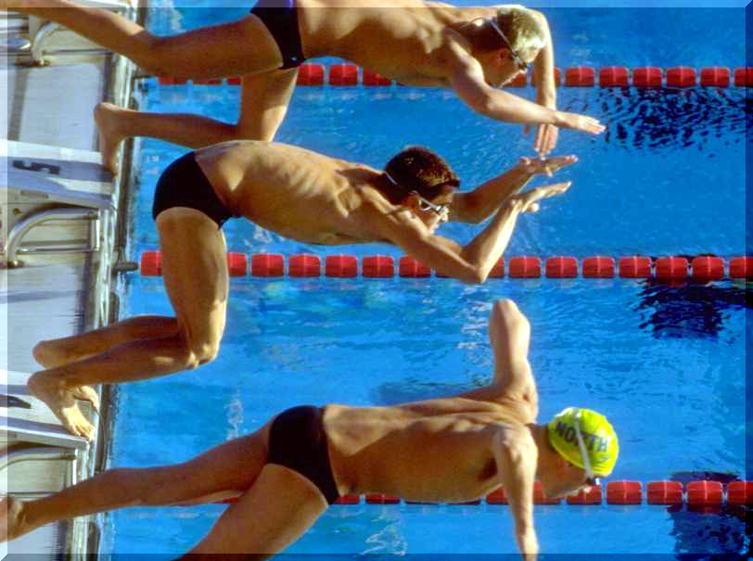
CAPACIDAD
ANAERÓBICA
- SINÓNIMOS -
Velocidad
Potencia
Explosividad
Notes:
53

Slide 54
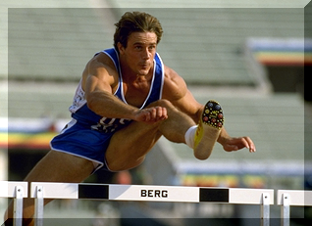
CAPACIDAD
ANAERÓBICA
MÉTODO DE
ENTRENAMIENTO
Ejercicios repetidos cortos a una alta
Intensidad y velocidad
Programa de ejercicios a intérvalos
Programa de ejercicios en circuito
Notes:
54

Slide 55
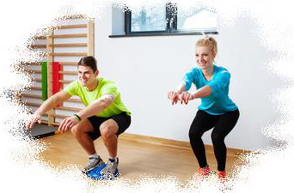
ESTABILIDAD
La Capacidad de los Huesos y
Coyunturas de Soportar las Tensiones
de Movimientos Fuertes
Notes:
55

Slide 56
GRACIAS
Notes:
56

Slide 57
¿Preguntas?
Notes:
57

Slide 58
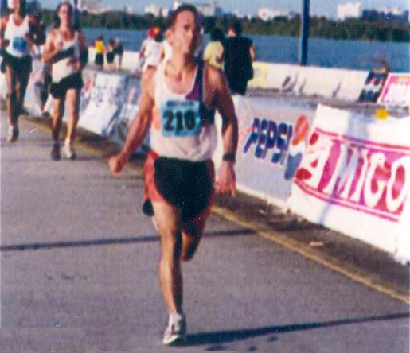
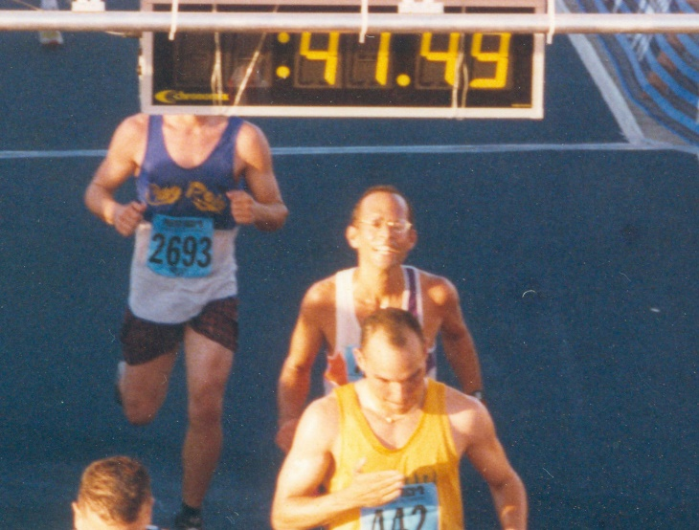
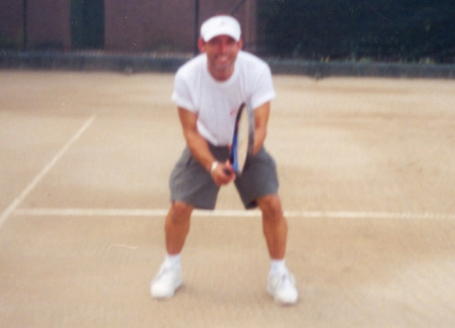
CONTACTO:
Correo electrónico:
elopategui@intermetro.edu
Dirección y Teléfono:
Universidad Interamericana de Puerto Rico
Recinto Metropolitano
Tel: 787-250-1912, X2286, 2245
Página Web:
www.saludmed.com
Notes:
58

